Slide 1

اختلال وسواس فکری عملی (OCD)

Slide 2
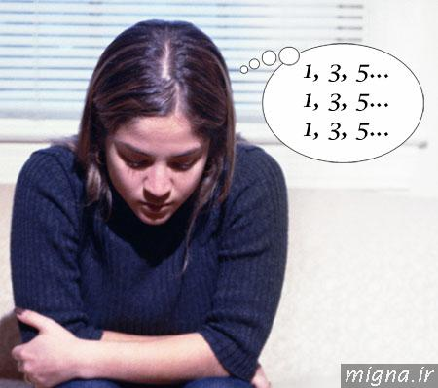
اختلال وسواس فکری-عملی (OCD) چیست؟
اختلال وسواس جبری (OCD) یک اختلال اضطرابی است که توسط فکرها و ترس‌های غیرمنطقی فرد را به تکرار بعضی از رفتارها وا می‌دارد.
افراد مبتلا به اختلال وسواس فکری - عملی، یا دچار وسواس های عملی، یا دچار وسواس های فکری و یا دچار هردو باهم هستند .

Slide 3
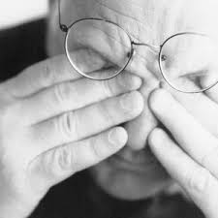

وسواس فکری
منظور از وسواس فکری، افکار، تصویر های ذهنی، یا میل های ناگهانی به انجام کاری یا گفتن چیزی است که فرد را ناراحت می کند و دایماً هم در ذهن تکرار می شوند.

Slide 4
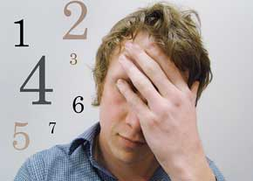



وسواس عملی
منظور از وسواس عملی، رفتارهایی است که فرد احساس می کند مجبور است آن ها را تکرار کند تا اضطرابش کاهش پیدا کند یا جلوی یک اتفاق بد گرفته شود .

Slide 5
سیکل معیوب در OCD
وسواس فکری
اضطراب
پاسخ دادن به منظور کاهش اضطراب

Slide 6
علل وسواس
وراثت و ژنتیک
کمبود انتقال دهنده های عصبی به ویژه سروتونین : سروتونین افکار زائدی که دوپامین ایجاد کرده است را حذف نمی کند.
تغییر تعادل هورمون های بدن
شیوه های تربیتی و نحوه زندگی

Slide 7

زمینه ژنتیکی وسواس
مطالعات مختلفی در این زمینه صورت گرفته است که نشان می دهد در بین علل ایجاد وسواس، نقش عوامل ژنتیکی از عوامل خانوادگی و شناختی مهم تر است. در اسلاید های بعدی چند مورد از تحقیقات صورت گرفته در مورد زمینه ژنتیکی وسواس را بررسی می کنیم.

Slide 8
وسواس ژنتیکی
دو نوع وسواس ژنتیکی وجود دارد: 1) بیماری از یک سنی شروع شده و تحت هر شرایطی فعال است 2) علاوه بر اینکه ژن در زمان خاصی فعال می شود ، شرایط خاصی هم باید وجود داشته باشد
نظریه (Stress-Diathesis) بیان می کند بعضی زمینه های ژنی وجود دارد که با استرس فعال می شود.
حالت دیگری که می تواند بیولوژیک باشد ولی ژنتیکی نباشد حالت Auto-immune است.

Slide 9
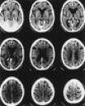
مشخص کردن خطر ژنتیکی ابتلا به وسواس با اسکن مغزی
پژوهشگران دانشگاه كمبريج دريافتند در ساختار مغز افراد مبتلا به اختلال وسواسي اجباري و خويشاوندان نزديك آنها الگوهاي مشخصي وجود دارد.
ژن‌هاي مسئول اين بيماري هنوز ناشناخته‌اند اما ظاهرا اين ژنها آناتومي مغز را تغيير مي‌دهند و همين امر است كه به تشخيص اين بيماري كمك مي‌كند.
عملكرد معيوب در مناطقي از مغز كه با متوقف كردن موتور پاسخ‌ها ارتباط دارد، مي‌تواند در بروز رفتارهاي وسواسي و مكرر كه نشانه‌هاي ‪ OCD‬هستند، نقش داشته باشد.

Slide 10
بررسی الگوي انتقال وراثتی در مبتلایان به اختلال وسواسی– جبري در شهر سنندج
تایید نقش سابقه خانوادگی به خصوص در مورد اقوام درجه اول
به نظر می رسد فرایند انتقال این اختلال از الگوهای پیچیده تر ژنتیکی تبعیت می کند.

Slide 11
جهش ژنتیكی با رفتار وسواس ارتباط دارد
پژوهشگران دریافتند بچه موشهایی كه فاقد یك پروتئین مهم مغزی (پروتیینی كه ژن ‪ SAPAP3‬می‌سازد) به دنیا آمدند دچار علایم وسواس شدند و وقتی با داروهای ضد اضطراب تحت درمان قرار گرفتند این علایم در آنها ناپدید شد.
ژن ‪ SAPAP3‬جزو خانواده پروتیین‌هایی است كه ماده انتقال‌دهنده عصبی یا ماده شیمیایی گلوتامات پیام رسان را تنظیم می‌كند.

Slide 12

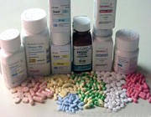
درمان OCD
روان درمانی مواجهه و جلوگیری از پاسخ
دارودرمانی استفاده از داروهای ضد افسردگی
بهترین روش درمانی ، ترکیبی از دارو و روان درمانی است.

Slide 13
منابع
کتاب وسواس و درمان آن ، نوشته دیوید ویل و راب ویلسون، ترجمه سیاوش جمالفر، نشر ارسباران
http://snn.ir
سلامت نیوز
http://genetic2.mihanblog.com
http://www.dr-ameri.com
http://www.drsargolzaei.com
دانشنامه ویکی پدیا

Slide 14

Conditions o use
دانلود رایگان پاورپوینت های روانشناسی
© Copyright Ravanpoint.ir
http://www.ravanpoint.ir
Contact: info@ravanpoint.ir

